Slide 1
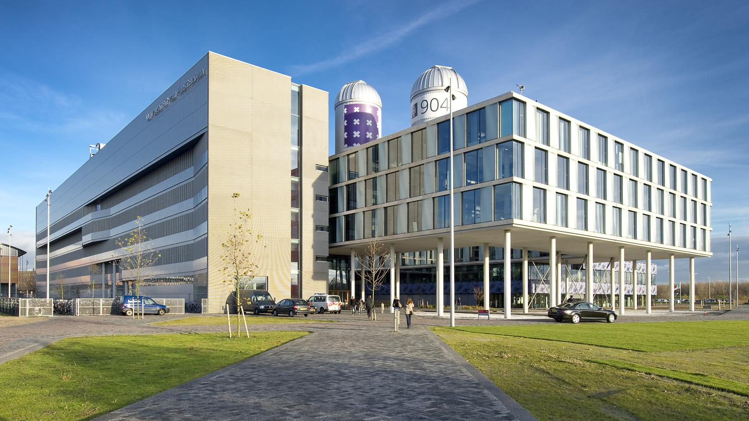

Lectures&Lesroosters
Class ’95:
Rob Hesselink
Melissa Wijngaarden
Yamie van Wijnbergen

Slide 2
Het probleem:
Course Timetabling Problem (CTP)
29 vakken, ruim 600 studenten.
Elementen binnen het rooster:
Lectures per vak
Labs per vak
Tutorials per vak
Students
Time slots (20 per week, m.u.v slots na 17:00)
Notes:
Ik weet niet zeker of die 72 nog klopt. Als gaat kijken hoeveel dingen je daadwerkelijk hebt, dan is dat nu meer omdat we eerst niet het totaal aantal werkcolleges rekenden.

Slide 3
Het probleem:
Constrained optimization problem
Iteratieve algoritmes:
Hill Climber
Simulated Annealing

Slide 4
De oplossing
Wat hebben we tot nu toe gedaan?
- Literatuuronderzoek
Vakken en studenten inlezen
Rooster object met bijbehorende methods
Rating functie
Random rooster
Hill Climber
Simulated Annealing

Slide 5
De oplossing
Wat hebben we nog niet gedaan?
Lokalen bij het probleem betrekken
Greedy algoritme als beginsituatie
Bonuspunt toevoegen

Slide 6
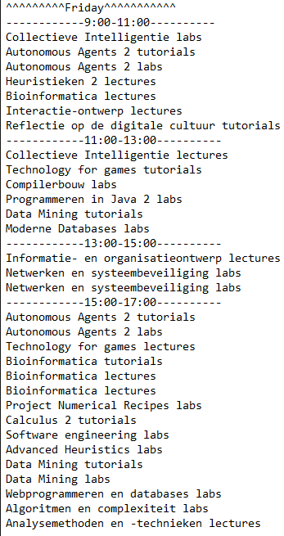
Random rooster
Notes:
Is deze slide nodig? Hij kan op zich wel weg, lijkt me.

Slide 7
Rating functie
Maluspunten:
Student die meedere vakken in 1 tijdslot heeft (dubbele boekingen)
Studenten die niet meer in het lokaal passen** (lokaalindeling moet nog)
N activiteiten moeten over N dagen verdeeld worden.

Slide 8
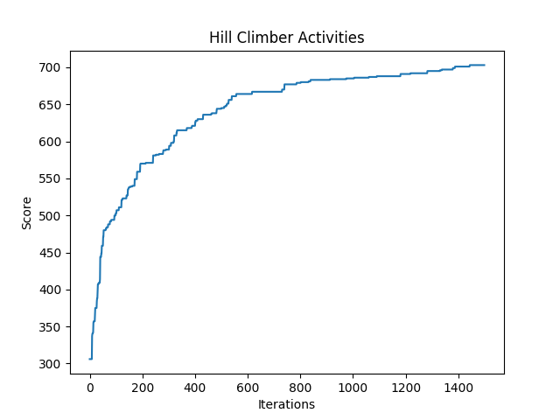
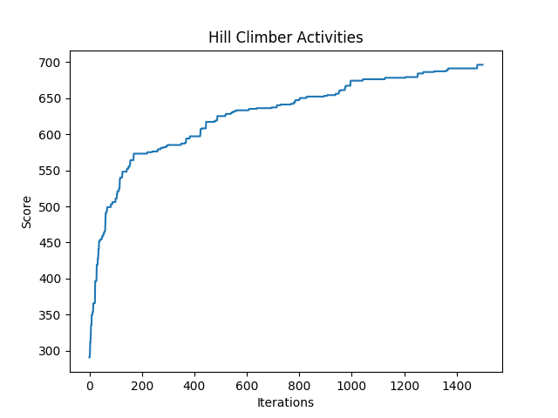
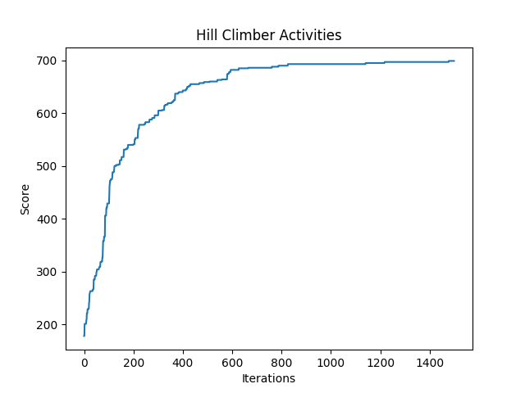
Hill Climber
Notes:
Hier wat plaatjes die we kunnen toelichten. Die moeten we dan maken met SA op T0 = 0

Slide 9
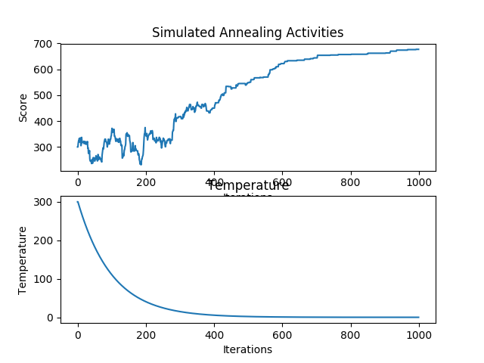
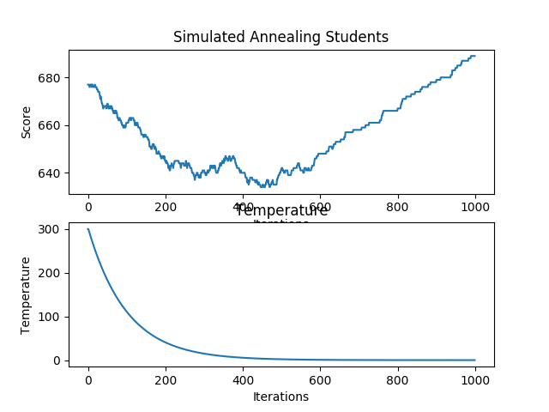
Simulated Annealing
Notes:
Hier hetzelfde.

Slide 10
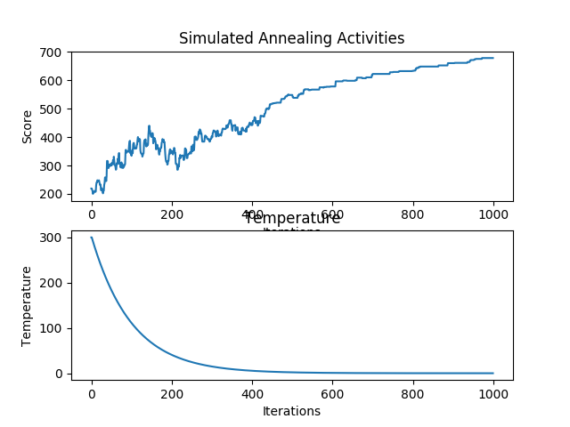
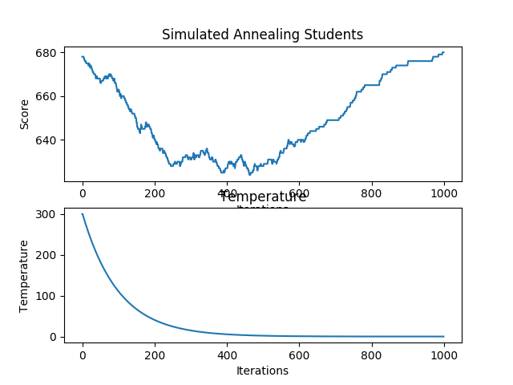
Simulated Annealing
Notes:
Hier hetzelfde.

Slide 11
Hoe verder?
Lokalen toevoegen
- Meer simulaties
Greedy beginsituatie
Meerdere coolingschemes proberen
Roostervisualisatie

